Slide 1

Diseño y Gestión de Bases de Datos con SQL
BigQuery

Slide 2

Hoy
Lab 1: tipos de datos Big Query y anidados
Lab 2: Taller proyecto integrador Big Query

Slide 3

Laboratorios
Big Query

Slide 4

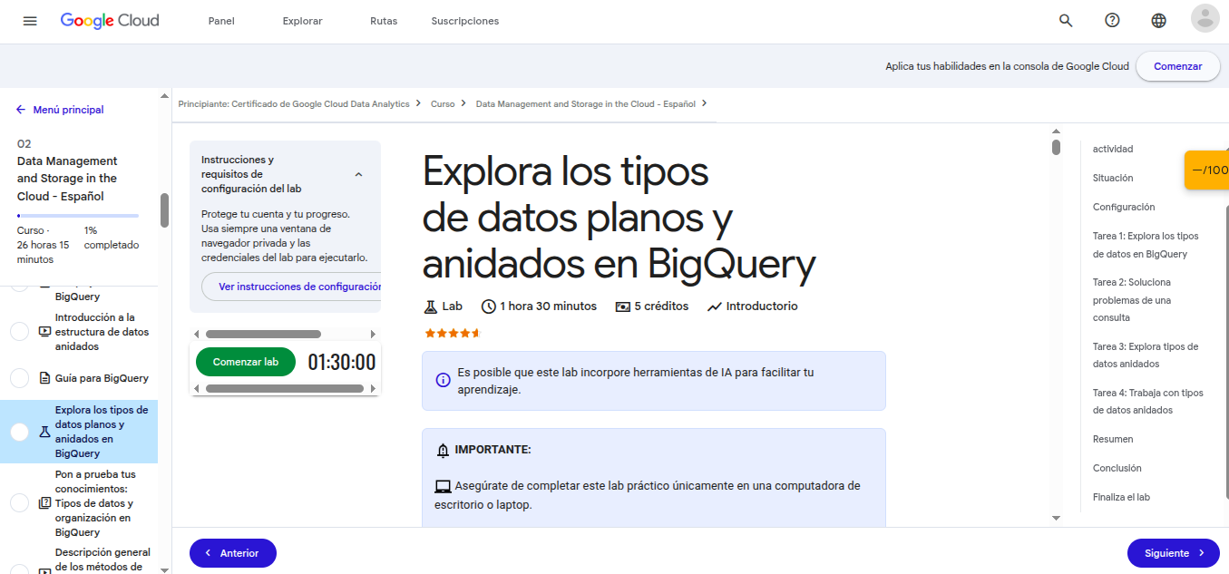
https://www.cloudskillsboost.google/paths/420/course_templates/1304/labs/562904

Slide 5
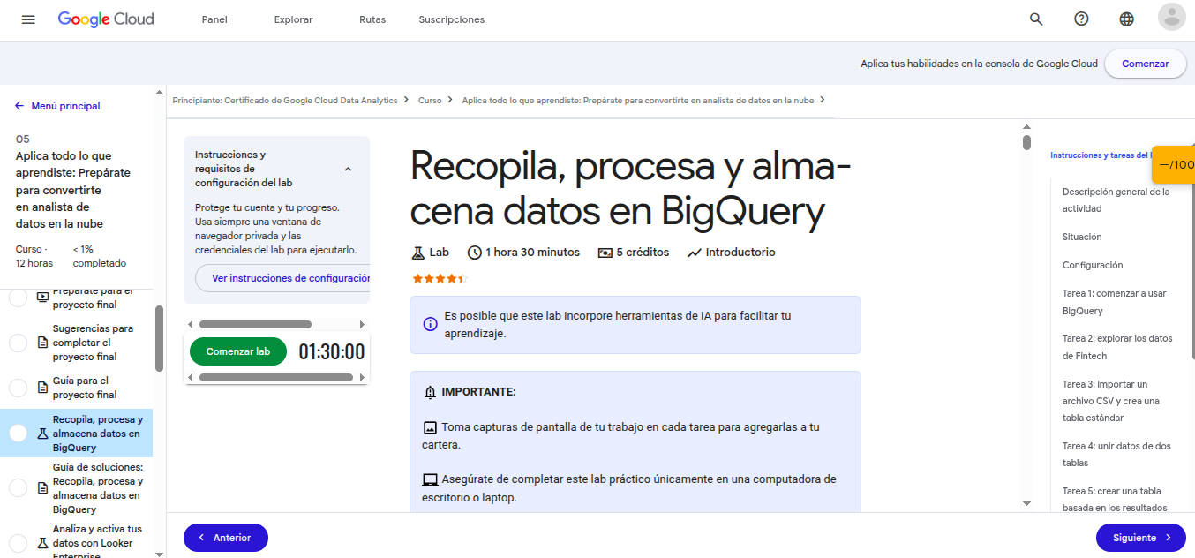
https://www.cloudskillsboost.google/paths/420/course_templates/1298/labs/575654

Slide 7

Notes:
Agregar: Celsia, Bavaria

Slide 8


Slide 9


Slide 10


Slide 12


Slide 13


Slide 14


Slide 15


Slide 16

Educación Ejecutiva
Transforma la manera como ves el mundo, porque es la clave para cambiarlo.
¡Gracias!
Aprendiendo juntos a lo largo de la vida

Slide 17
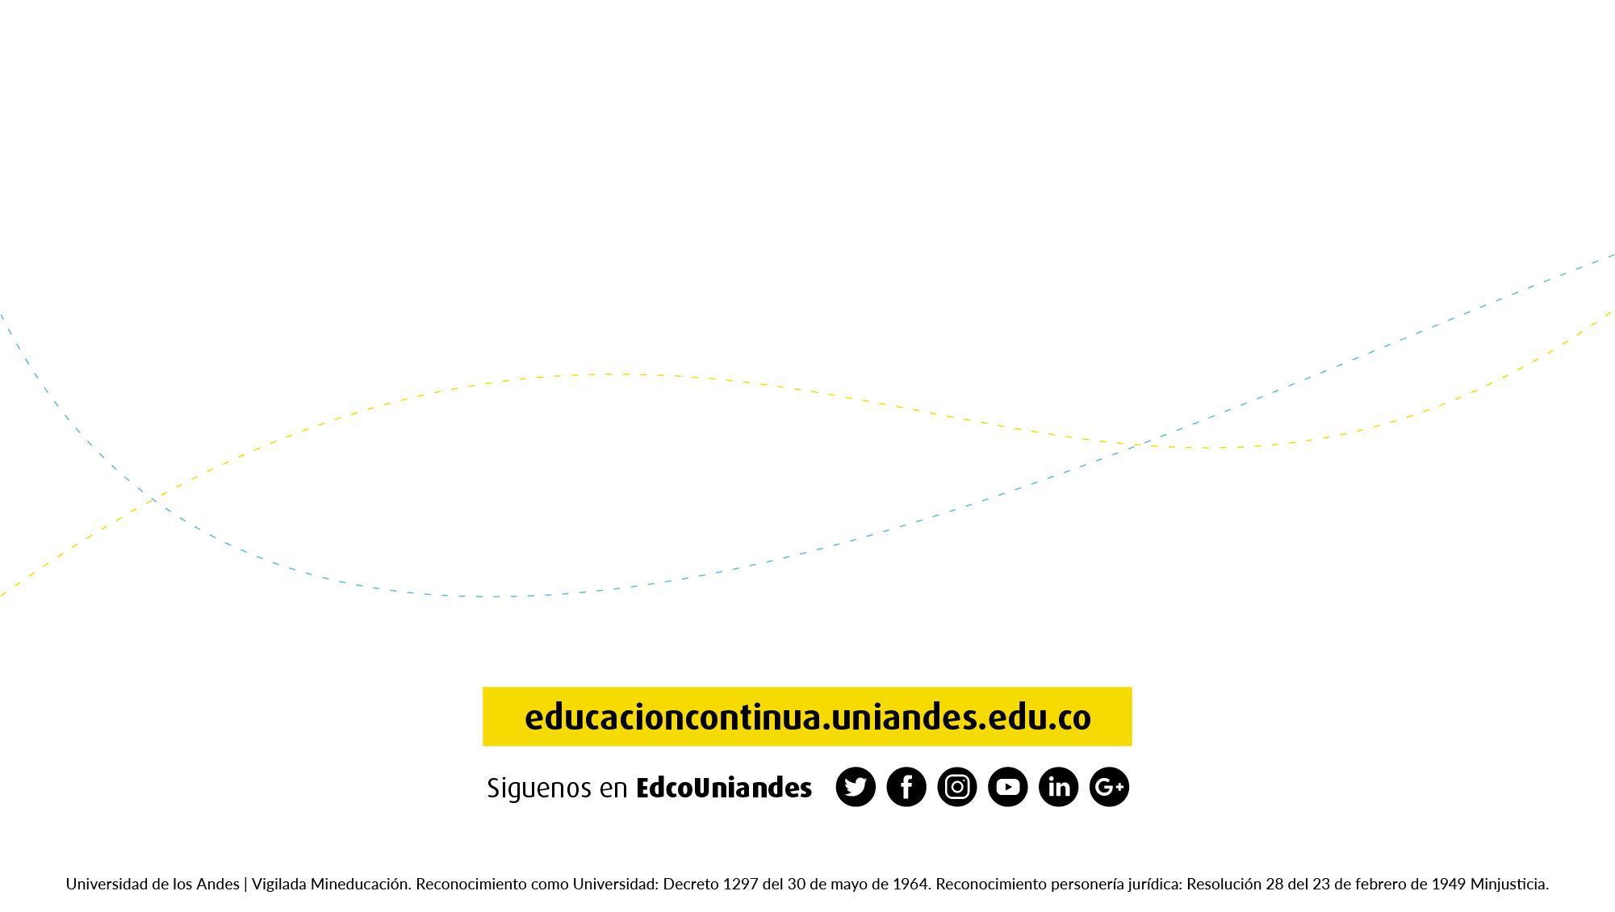
¡Gracias!
Aprendiendo juntos a lo largo de la Vida

